Slide 1
Merkantilistické války: Anglo-nizozemské a Anglo-francouzské; Britské impérium
Evropa ve světové ekonomice 2023

Slide 2
Budování impéria v Asii
Embarga a blokády (1585 a 1598) – k získání luxusního zboží východu (pro ENG, FRA, RUS) kontrola jeho zdroje; výpravy 1594, 1597, 1601 (65 lodí), snížily cenu pepře v Evropě… -> rozhodnutí získat monopol;
1602 Východoindická společnost (VOC a.s.):
  21 let monopol; právo zakládat pevnosti, vést obranou válku a uzavírat smlouvy (Jan Pieterszoon Coen);
  plán: obsadit strategické pozice rivalů, participovat na místním obchodě a odsát zisky;
  cílem pepř (kultivace na velkém prostoru), molucké koření jen Ambon a Bandas (cenové rozdíly 1:30:100:240);
Navázání kontaktů s místními vládci a uzavření exkluzivních smluv; (vyloučení ENG); 1616 okupace Moluk:
  Ambon: převzetí nucené práce, exkluz. hřebíček, kvóta pro rodiny;
  Bandas – autonomní městské státy, 1621 zmasakrováni místního obyvatelstva;
  Plantážní systém: rozdělení na oblasti – pracovník VOC nakoupil otroky a produkoval koření, prodával VOC za regulovanou cenu (-> kultivační systém v hol. Indonésie 19st.);
Důležité momenty kampaně:
  sult. Bantam – využívá střetu VOC s ENG, obsazuje stanici VOC v Jakartě, JP Coen vypaluje Jakartu a zakládá Batavii 1619;
  Malaka dobyta 1641;
  Dobytí Ceylonu dokončeno 1656;
Vítězství ve válce se SPA (def.1648) – uvolnění rukou – dobytí POR pevností na Malabaru (kromě Goa);
  POR se přesunují do Makassaru; NED požadavek na ukončení obchodu s Molukami -> kampaně 1667 a 1669;
  Kontrola produkce a obchodu s kořením dokončena (zvláštní charakter);
Bavlněné látky z Koromadnelu z počátku jen na směnu za koření Moluk; později žádaná komodita v JAP, Persii i Evropě;
  podíl bavlněných oděvů v prodejích VOC roste z 17% (1650) na 43% (1700), koření klesá z 58% na 37%;
Odolali: Ming Čína, Tokugawovo Japonsko (1603-1867, Sakoku 1641) a vnitrozemská Indie;

Slide 3
Atlantický, baltský a středomořský obchod
Atlantik:
  jen dílčí úspěchy; dobyli pevnost Bahia (Braz.), Recif a Pernambuco – třtinové plantáže (1630);
  1654 ztratili Brazílii v důsledku povstání; WIC ztrátová, reorientace na obchod s otroky;
V SZM ukončili benátskou dominanci:
  po dobití Egypta Otomany 1517 - snaha nových vládců zajistit příjem z rent z koření (obrana Adenu); kompromis s POR; s udržením Otomanů se udržely Benátky;
  to se změnilo s NED monopolem – dodávky o 30-40% levnější než POR; stačilo na vytlačení BEN a Levantského obchodu; VOC se primárně nesnažila maximalizovat zisk, ale udržet pozici primárního dodavatele;
  další rána pro Benátky je konkurence jejich exportu vlněných látek do Egypta a Levanty; italské gildy trvají na exportu drahých těžkých látek, západ (NED a ENG) dodávají levnější a lehčí zboží (masová poptávka); padělání značek a nižší dopravní náklady;
  po porážce u Lepanta 1571 byli Otomani ochotni spojit se s protestanty proti společnému nepříteli – katolickým Habsburkům; obchodní koncese na úkor Benátek;
Drastické důsledky válek mezi NED a Habsburky:
  SPA utratilo mnohem víc než získalo z Nového světa (tvrdé zdanění zemědělství a půjčky z Itálie);
  také NED růst státního dluhu a daní, ale půjčují si v Amsterodamu a úroky (s blížícím se vítězstvím) klesají;
I přes prestiž obchodu s Asií zřejmě nikdy nebyl tak důležitý jako obchod s Baltem, lov sleďů ani obchod ve SZM;

Slide 4
 | Počet lodí | Průměrná kapacita lodi (tuny)
Norsko | 200 | 200
Archangelsk | 25 | 360
Grónsko | 150 | 267
Středomoří | 200 | 360
Baltský obchod | 735 | 282
Lov sleďů | 1 000 | 60
Pobřežní obchod | 1 000 | 40
Západní Afrika a Západní Indie | 100 | 400
Asie | 100 | 600
Celkem | 3 510 | 162

Slide 5
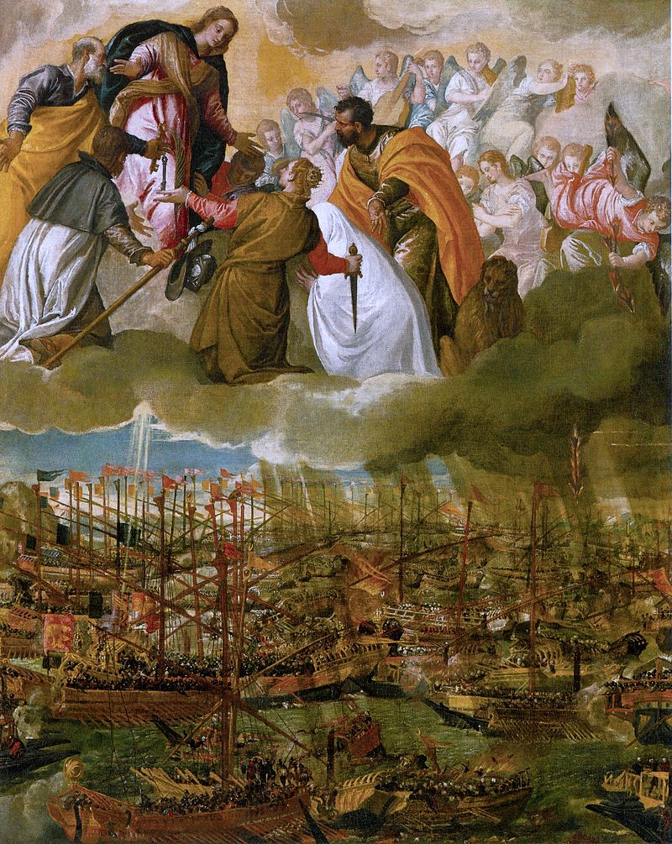
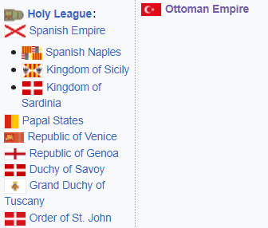
Bitva u Lepanta (1571)
Paolo Veronese

Slide 6
Anglie – politický vývoj
1215 Magna charta, neúspěch Jana Bezzemka (Plantageneti) – nutnost konzultovat daně; od 1265 šlechtou volený parlament; gentry a obchodníci;
Tudorovci:
  Jindřich VII. Tudor (1485-1509) – centralizace, odzbrojení šlechty;
  Jidřich VIII.(1509-1547) budování byrokratické správy a odluka církve (zrušení klášterů); možnost absolutismu – soupeření o kontrolu nových mocenských nástrojů, silný třetí stav;
  Marie I. Tudorovna (1553-1558), katolička, manžel Filip II. španělský – krvavé potlačení povstání;
  Alžběta I. (1558-1603) – urovnala rozpory, omezila moc šlechty a posílila kabinet; válka se SPA (1588 Neporazitelná Armada);
ENG nová námořní velmoc – bohatnou obchodníci a města;
Stuartovci:
  Jakub I. Stuart (1603-1625) – snaha o oslabení parlamentu, spor o monopoly (700 položek 1621); 1623 parlament upírá koruně monopoly v domácím obchodě;
  Karel I. (1625-1649) – nesvolává parlament, financuje vynucenými půjčkami a monopoly na IT; válka se Skotskem – nucen svolat Parlament, ten odmítá spolupráci; znovu svolán kvůli neúspěchu ve válce (Skot.) 1642, odmítá se rozpustit a po Naseby (1645) král zajat a 1649 popraven;
  Republika pod protektorem Cromwellem (od 1653), 1660 obnovena monarchie;
  Karel II. a Jakub II. (1685-1688), snaha o absolutismus – další válka a Slavná revoluce 1688;
Parlament zve NED stadholdera Viléma Oranžského, ten spolu s Marií II. vládne (1689-1702);
  Listina svobod podřizuje královskou moc zákonu, Parlament rozhoduje v oblasti hospodářské politiky;
  Změna daňové politiky (místo odporu -> podpora zdanění a výdajů- flotila); změna systému výhodného pro pozemkové vlastníky, zrušeny královské monopoly;
Místo obchodních privilegií pro klienty změna na agresivní podporu anglických obchodníků a podnikatelů – národní zájmy;

Slide 7

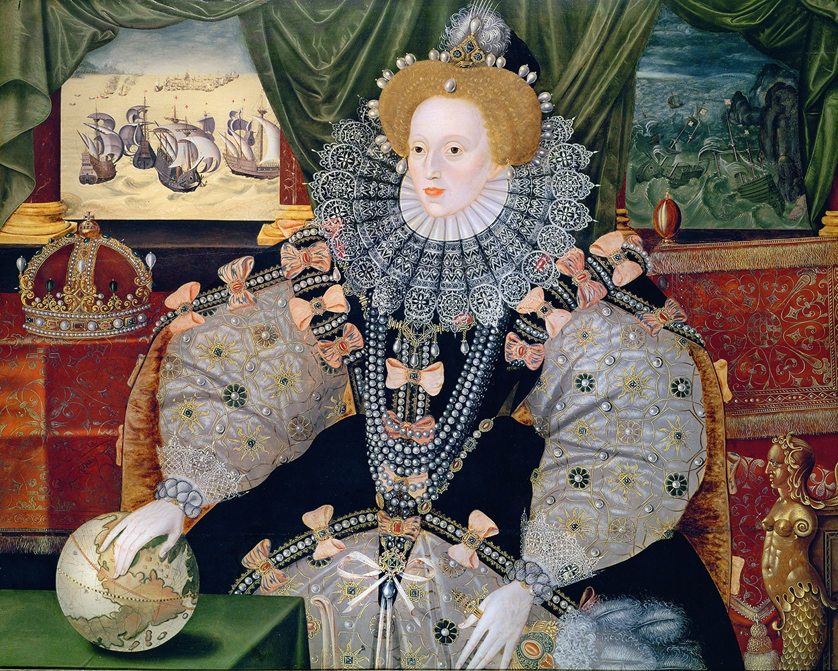
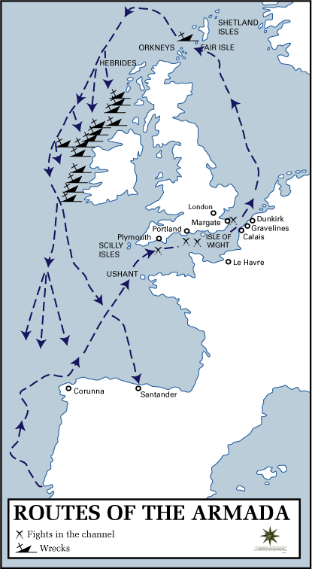
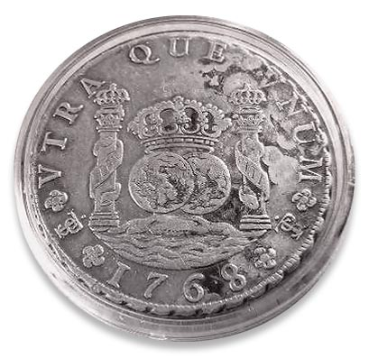

Slide 8
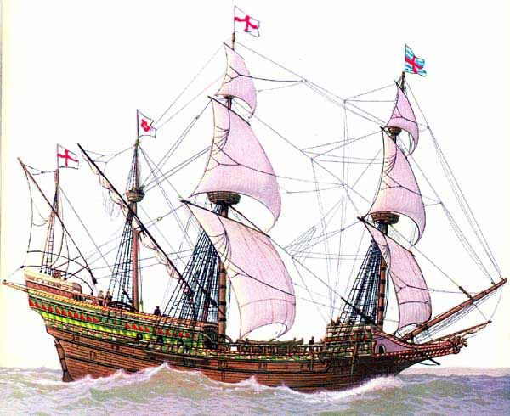
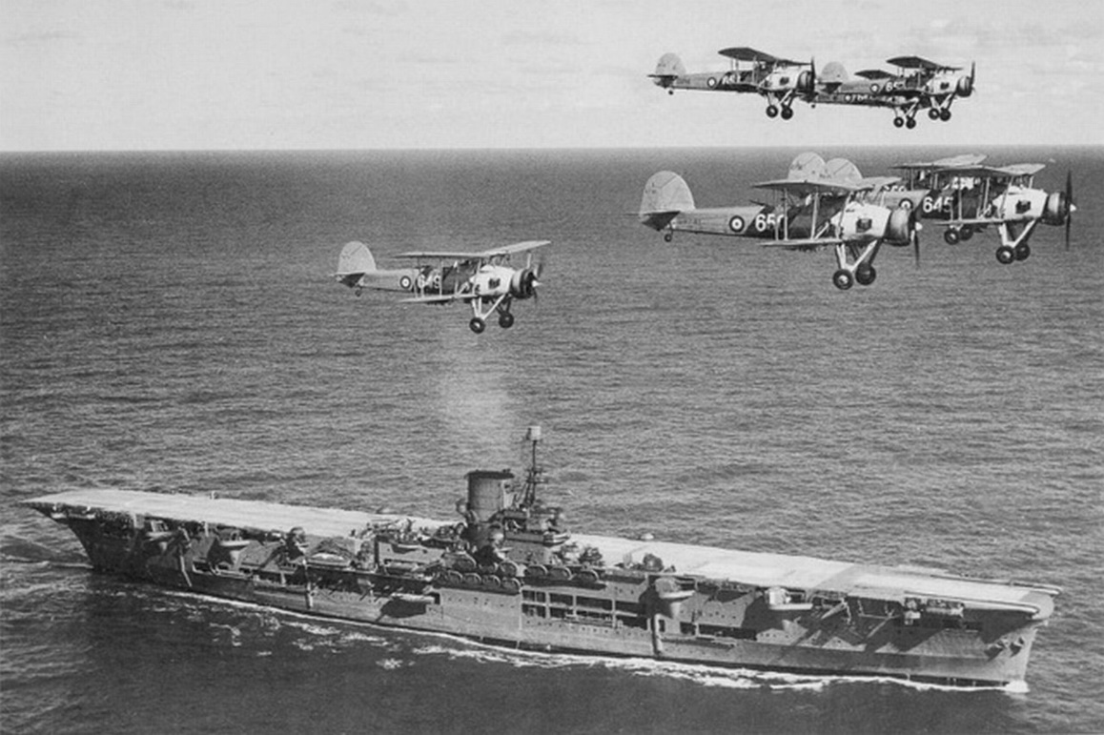
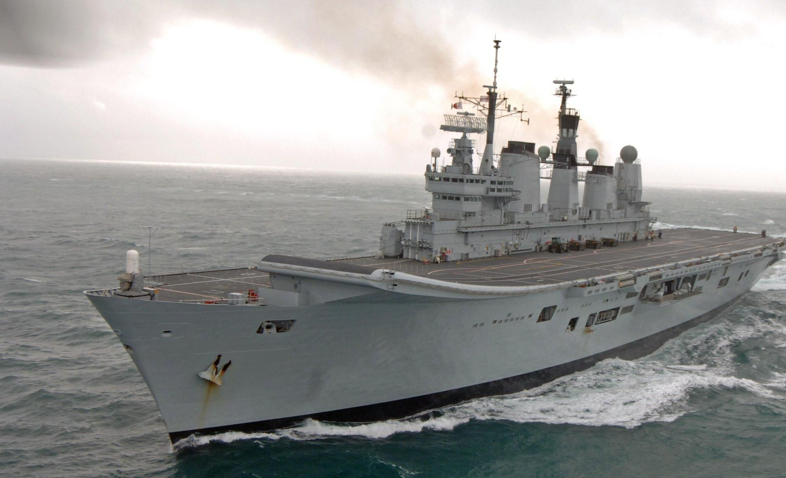
Ark Roayal (1587)
Anglická galeona 2/2 16st.

Slide 9
Anglo - nizozemské války
Po vítězství ve válce o nezávislost - na zenitu moci; NED pro Cromwella jediný protestantský spojenec; kombinace obdivu a závisti…;
Anglická výchozí pozice:
    populace, zdroje, soběstačnost v potravinách;
    produkuje ale jen nezpracované vlněné látky + NED loví sledě v severním moři;
    ENG producenti nedokáží NED nahradit (zkušenosti, služby, konexe, kapitál);
    Ale silná sebevědomá střední třída;
Zákony o plavbě (1651) – přepadání NED lodí; první válka (1652-1654) – nerozhodné střety (řadová taktika); vyčerpání (dohoda o Vilémovi);
Karel II. – pokus o dosazení synovce na Stadtholdera – druhá válka (1665-1667) (Čtyřdenní bitva a Medway, de Ruyter); otřesené sebevědomí;
Karel II. vázán dohodou s Ludvíkem XIV. (FRA) – společný útok na NED (1672 hrozivá situace – ale strategické vítězství, zapojení SPA a RAK – separátní mír pro ENG 1674);
Pro NED uspokojivé výsledky vojensky, ale blokády narušily ochod (roste cena sleďů a obilí), riziko – vyčerpávající ochrana flotil;
Vstup ambiciózní Francie:
    Colbert (1661-1683) se snaží vymanit z dovozů oděvů, sýrů, ryb, oleje a cukru – budování moderních sektorů;
    FRA 1664, 1667 zvýšení cel na klíčové NED exporty – válka 1672-1678;
    po válce dokonce odvolaní FRA cel, ale hospodářský systém NED trvalý tlak nevydržel;
Část obchodní elity se přesunuje do Londýna, růst NED zpomaluje; 1780 UK definitivně předstihuje NED v příjmu na obyvatele, válečná flotila NED se v 18st. stává zanedbatelnou silou;

Slide 10
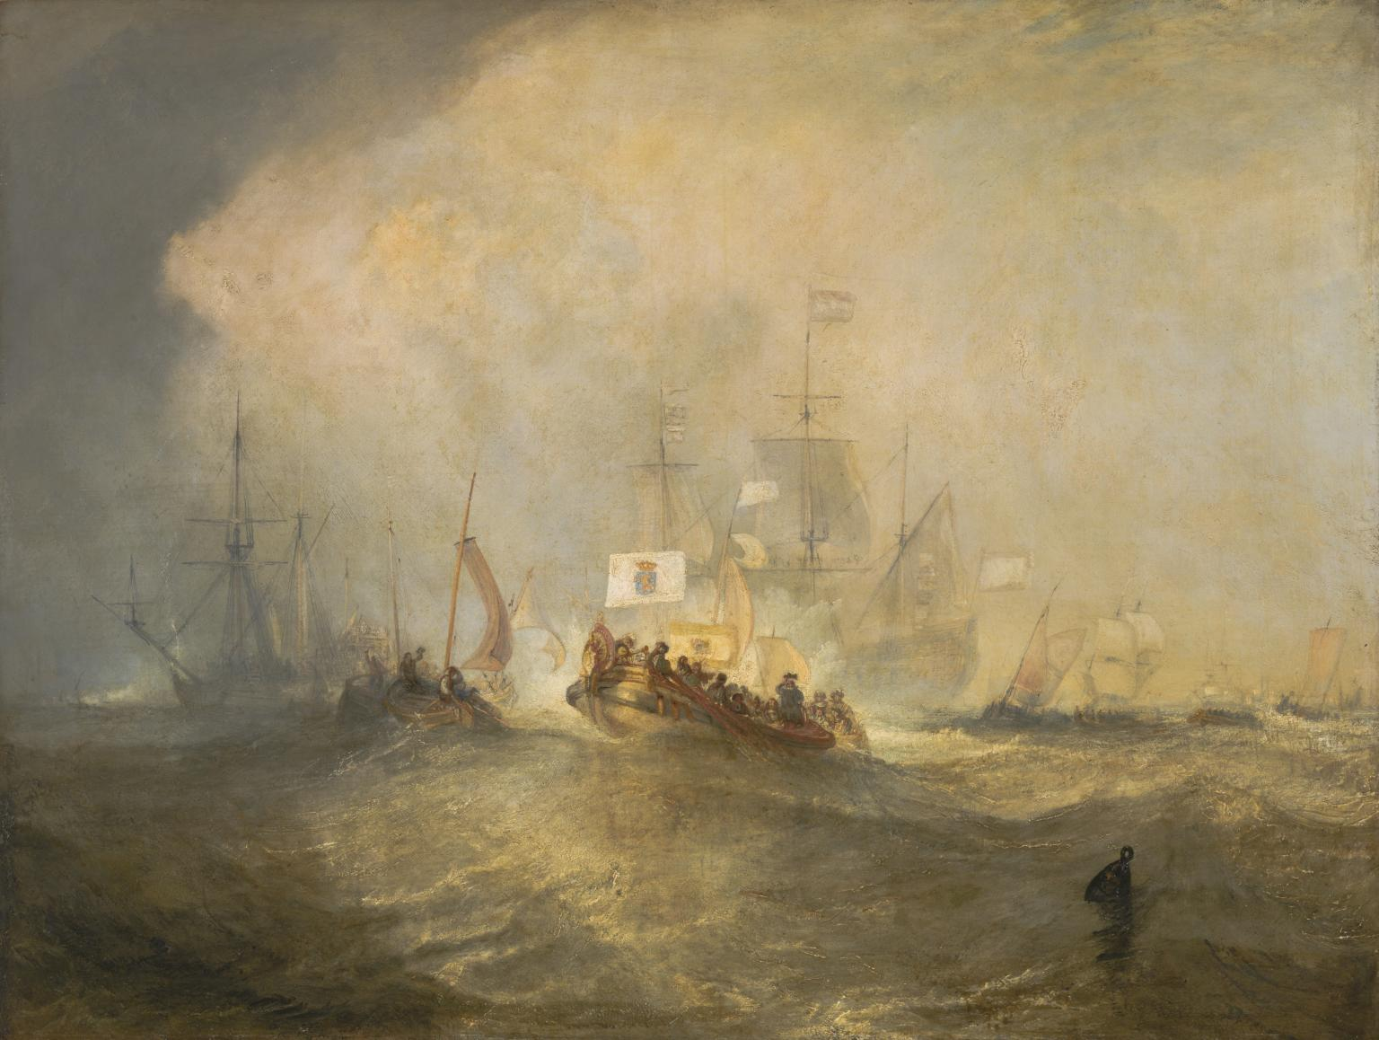
Oranžský princ Vilém III. se po bouřlivé plavbě vylodil 4. listopadu 1688 v Torbay (W. Turner)

Slide 11
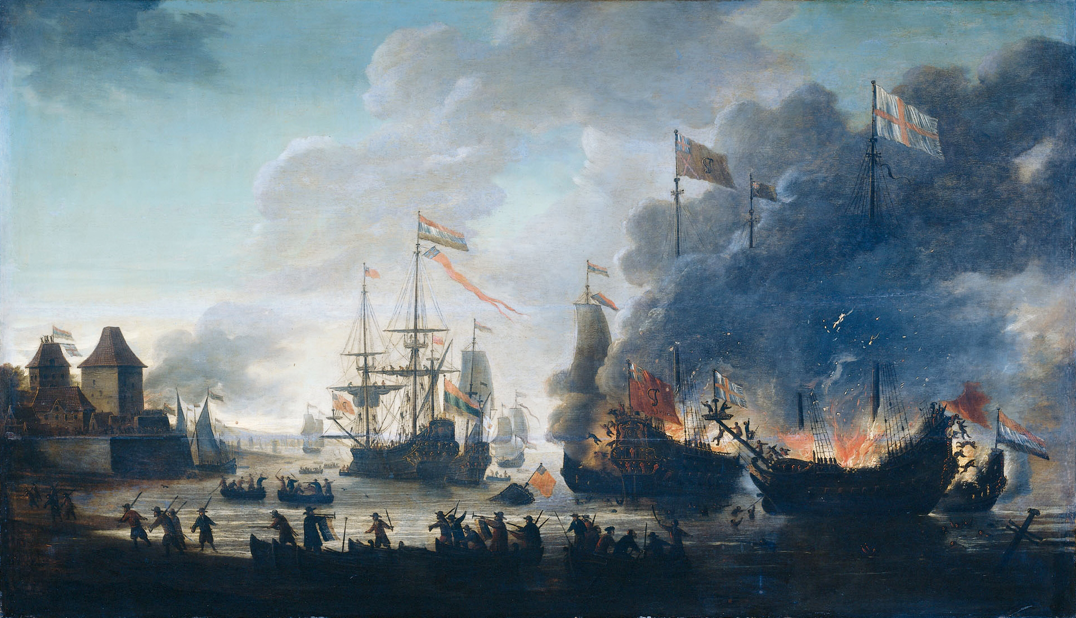
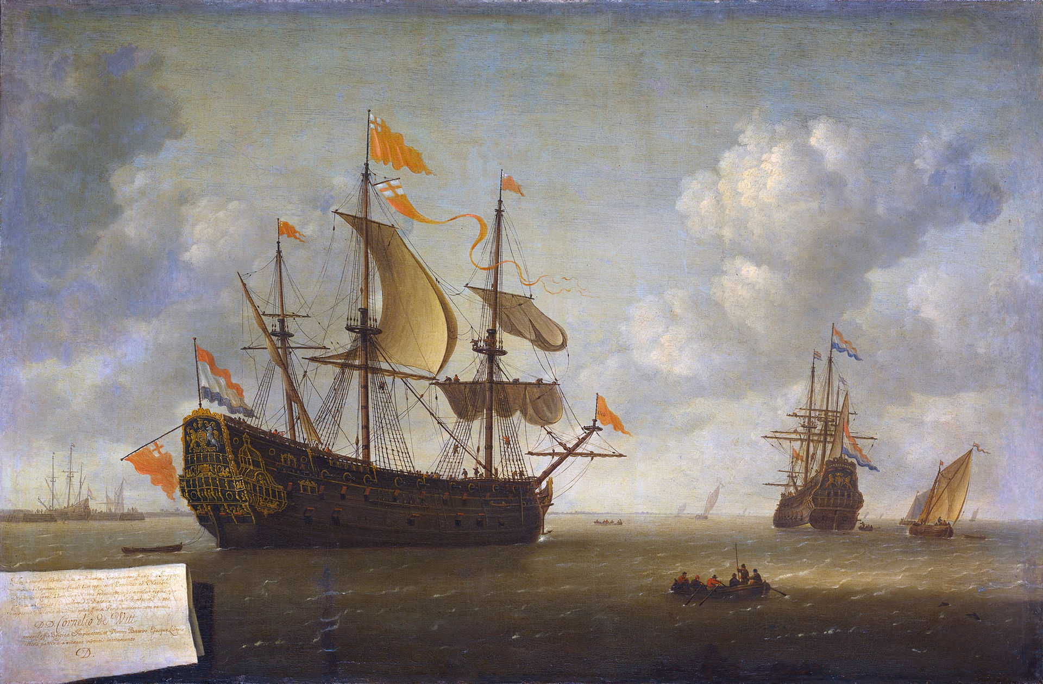
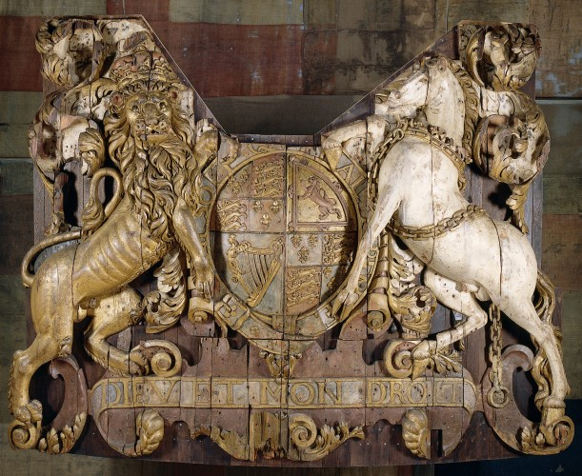
Král Karel zajat Holanďany (Jeronymus van Diest)
Nájezd na Medway 1667, „Hořící anglické lodě“ (Jan van Leyden)
„Mirror“ vrácený v roce 2012 do námořního muzea v Greenwichi

Slide 12
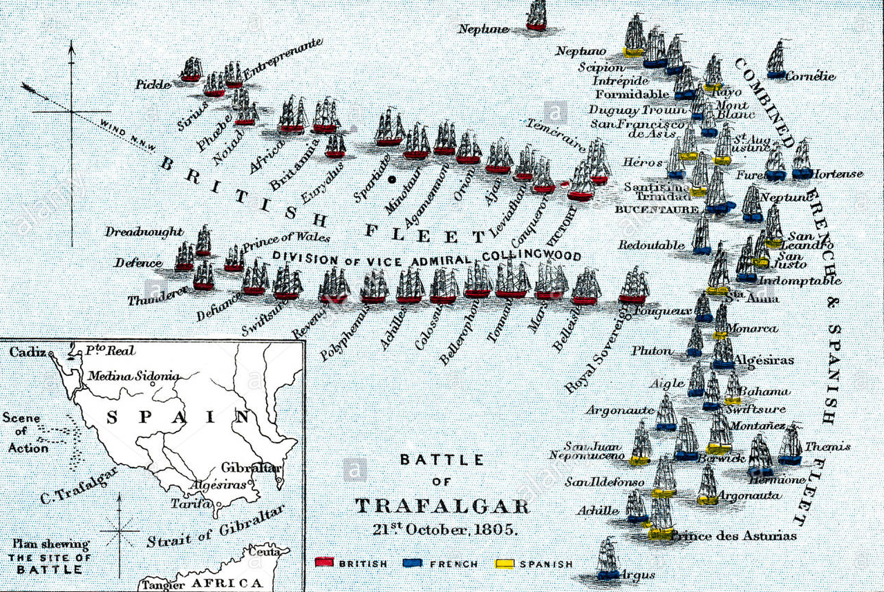

Slide 13
Války za nezávislost se Španělskem | Obchodní války s Anglií | Evropské války – rovnováha moci, území a náboženství
1560–1609 | 1652–1654 | 1618–1648 (třicetiletá)
1621–1648 | 1665–1667 | 1688–1697 (Augšpurská liga)
 | 1672–1674 | 1701–1713 (Španělské dědictví)
 | 1780–1783 | 1756–1763 (sedmiletá)
 |  | 1795–1815 (Revoluční a napoleonské)

Slide 14
Přepravní kapacita evropských obchodních flotil (tuny)
 | 1470 | 1570 | 1670 | 1780
Nizozemí | 60 000 | 232 000 | 568 000 | 450 000
Německo | 60 000 | 110 000 | 104 000 | 155 000
Británie | - | 51 000 | 260 000 | 1 000 000
Francie | - | 80 000 | 80 000 | 700 000
Itálie, Portugalsko, Španělsko | - | - | 250 000 | 546 000
Dánsko, Norsko, Švédsko | - | - | - | 546 000
Severní Amerika | - | - | - | 450 000

Slide 15
Anglická expanze - Amerika
Zámořská expanze začala korzárskými útoky na španělský obchod a budováním obchodního a válečného loďstva;
Následně zakládání prvních osad: příklad Jamestown 1607;
  Severní Amerika zbyla (není nucená práce); Virginská společnost, kmenový spolek Powhatan (60 z 500 na jaře 1610); pracovní režim, rezignace 1618; od 1619 Shromáždění s volebním právem majetných mužů;
  1632 Baltimore (Maryland), pokus o hierarchickou kolonii; stejně neúspěšná Karolína 1663;
  20.léta 18st. všech 13 kolonií má systém s Guvernérem a Shromážděním;
Dvě geografické oblasti ostrovy (plantážová, otrokářská ekonomika) a pevnina (Cromwell: „NE a poor, cold and useless place…“):
  Příklad Jamajka 1655: plundrování, nájezd na Portobello 1668, reinvestice zisku do plantáží – export zboží na ENG lodích, odsávání zisků SPA, trh pro průmysl a prodej SPA koloniím;
  1770 již 4x více lidí na pevnině – od 1620 vzniká diverzifikovaná ekonomika; kukuřice, kožešiny, dobytek, ryby, lodě, rejdařství; Boston: brzy finanční elita a bankovní služby; ekonomika komplementární s Karibikem; vyvážené demografické složení, replikace sociálních institucí;
V severní Americe:
  dostupná půda, nízké renty, nákladná práce; vzdělání a výcvik – při neuspokojivých podmínkách odchod; rychlý růst populace;
  Severní kolonie (NE) se industrializují; Maryland a Virginie monokulturní ekonomika (tabák); Carolina a Georgie osídleny imigranty z Karibiku – kopie (rýže a indigo, pak bavlna); nedostatek pracovní síly řešen otroky;
Regulace zákony o plavbě (1651,1660,1663) – proti zprostředkování obchodu + některé komodity pouze do ENG a případně reexport (tabák, bavlna, indigo); zákaz průmyslu -> proti-anglické nálady…;

Slide 16
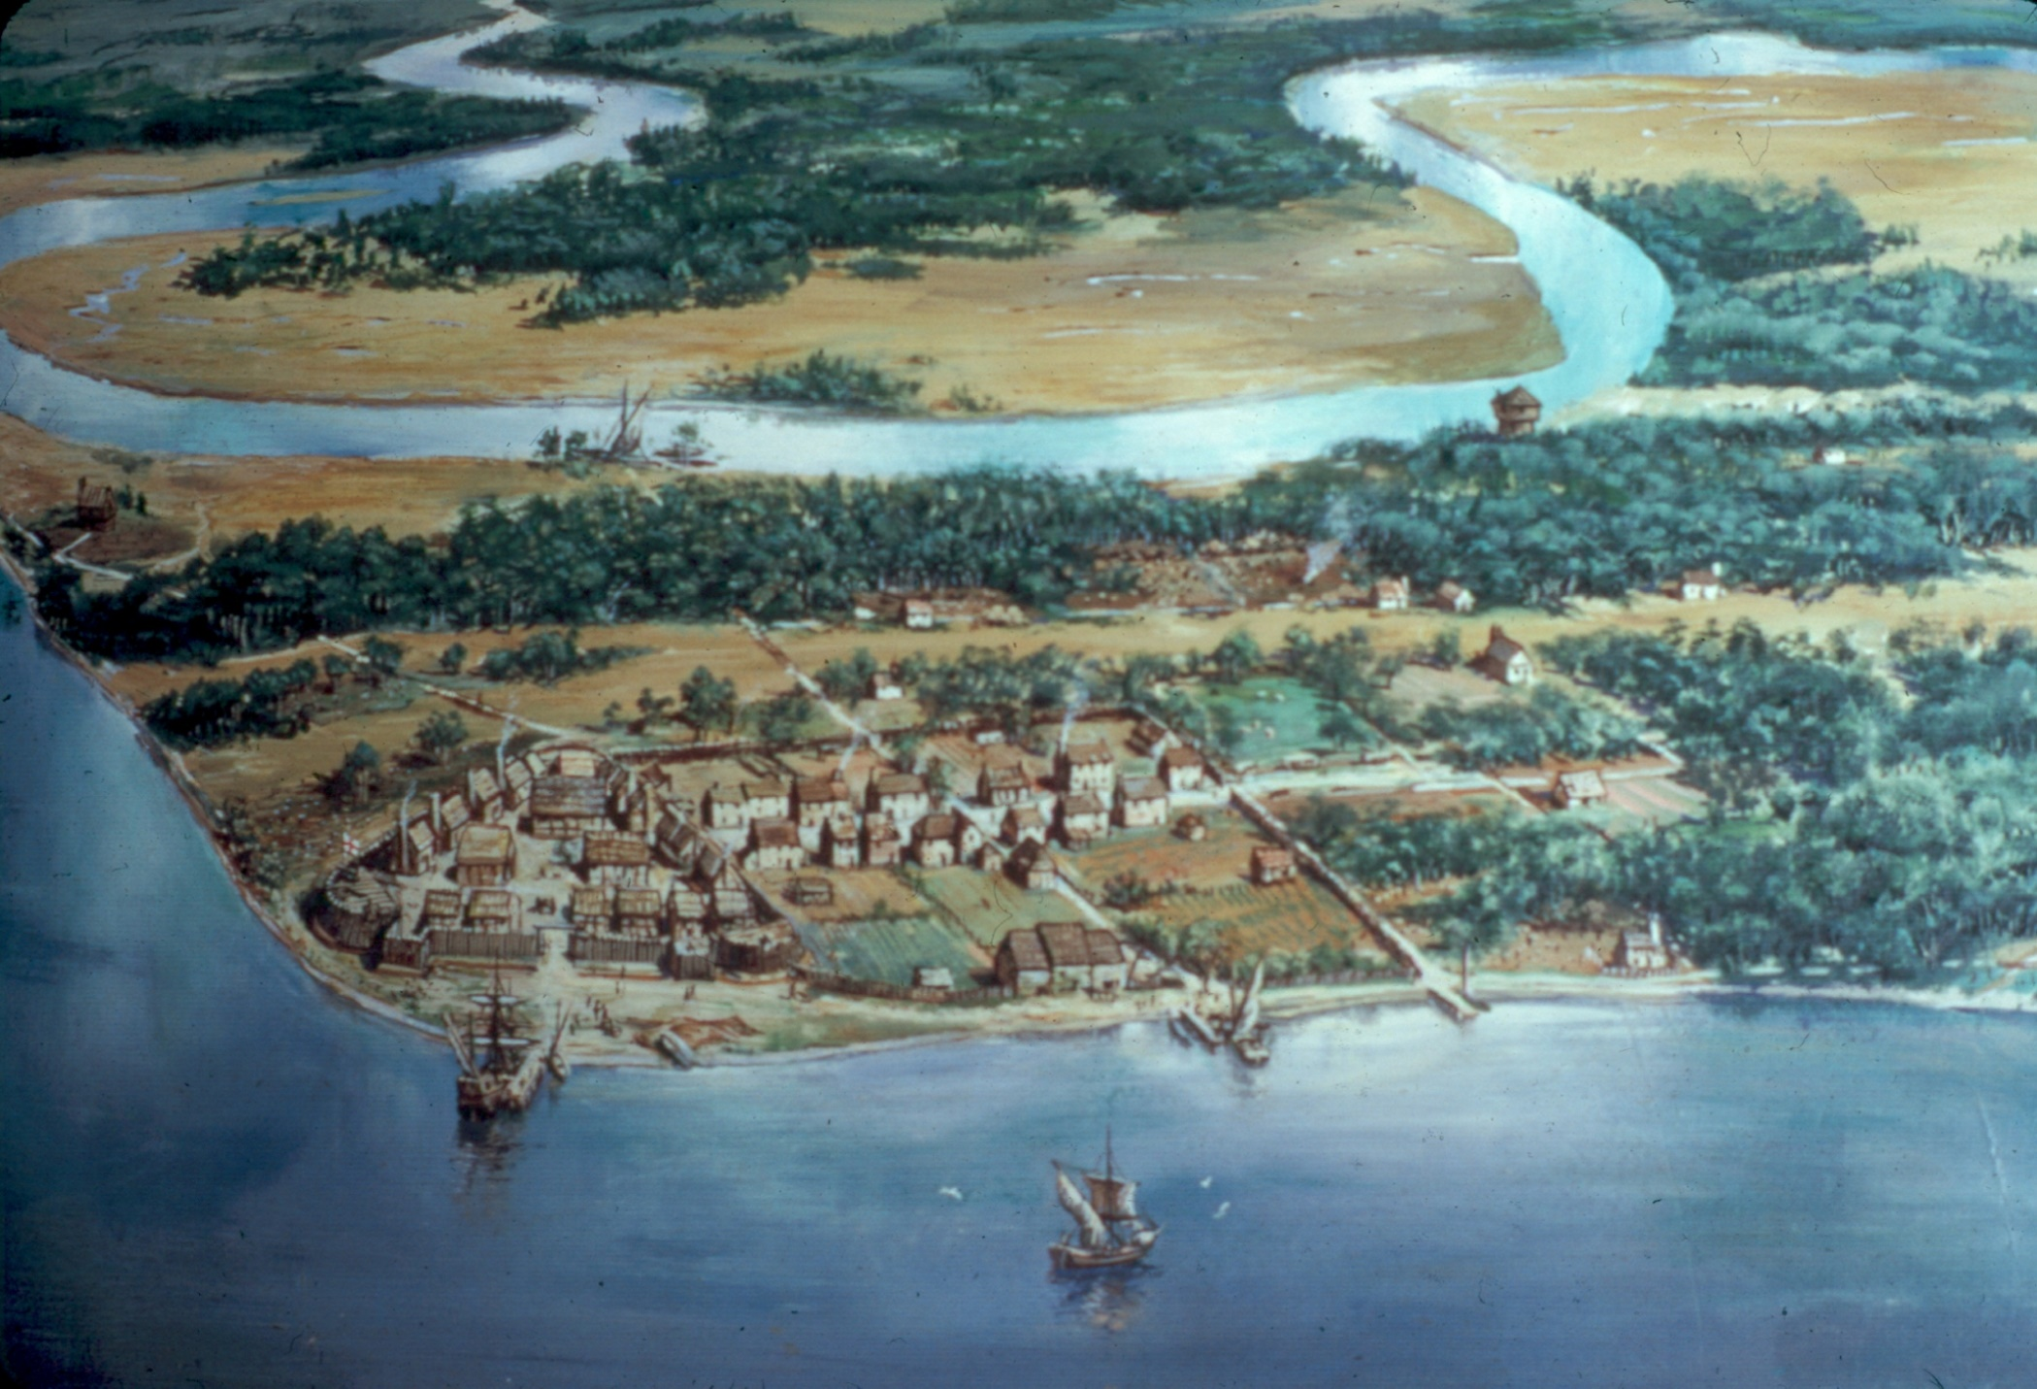

Slide 17
Soupeření Británie a Francie o zámořské impérium
1689-1815: 64 let válčení; střet námořní a pozemní velmoci;
Francie v Novém světě (NW):
  Poslední - severní cesta; tresky a kožešiny, obchodní stanice a kontakty s indiány;
  Nová Francie (NF): 1608 Quebeck, Montreal; řetěz opevněných osad, Mississippi a 1718 New Orleans;
  Nedovolili Hugenotům emigraci, nezájem na masové migraci (zisky a mzdy), vysoké náklady na obranu;
  Karibik: Martinique, Guadeloupe, Saint-Domingue – třtina (otroci);
Mocenské soupeření v koloniích odrazem válek na kontinentu:
  Augšpurské ligy (1688-1697) (FRA L.XIV) – válka krále Viléma (Iroquéská konfederace);
  Španělské dědictví (1701-1714) (L.XIV a Filip z Anjou - SPA), v NW znesnadnění merkantilistických restrikcí, 1703 CA;
  Jenkinsovo ucho (1739-1748) – asiento (dovoz do SPA kolonií), nájezd na Portobello (PAN);
  (Rakouské dědictví 1740-1768);
  Sedmiletá válka (1756-1763):
    GB vs. FRA v Atlantiku + RAK vs. PRU (Kladsko a Slezsko);
    v NW od 1753 – tlak na Mississippi + New Orleans;
    v Evropě s UK jen HAN a PRU (Friedrich II. – úspěchy);
    FRA – fiasko, místo invaze UK prohry Lagos a Quiberon – fatální pro kolonie;
    1759 rok zázraků: dobyli Quebeck a Montreal, Gua+Mar, Pondichery 1761, pevnosti v SEN a GAM; vstup SPA 1762 – UK obsazuje Kubu a Filipíny;
    mír: NF pod GB + karibské ostrovy a Florida, FRA vráceny cukrové ostrovy a SPA Manila a Havana;
Námořní dominance: západní squadrona, řadové lodě, obrovské náklady;
Poválečná recese – UK Parlament odmítá daně i default, přesun nákladů na kolonie (podmínka zastoupení); zákaz expanze na západ; požadavek nezávislosti Severo Amerických kolonií 1776 (1778 FRA, NIZ, SPA); GB v izolaci; 1783 nezávislost USA.

Slide 18
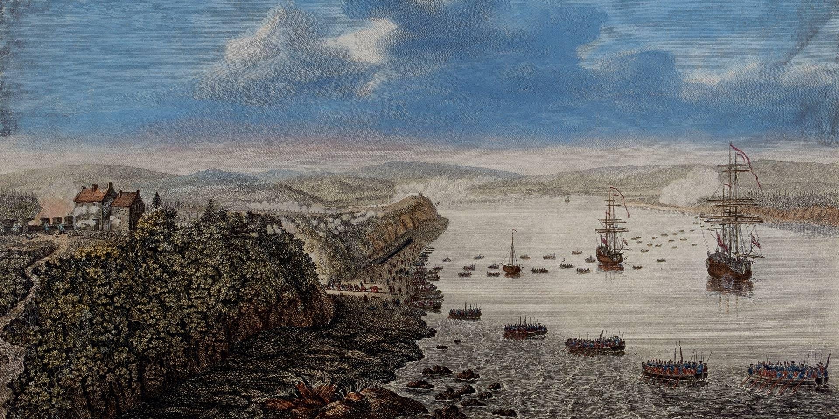

Slide 19
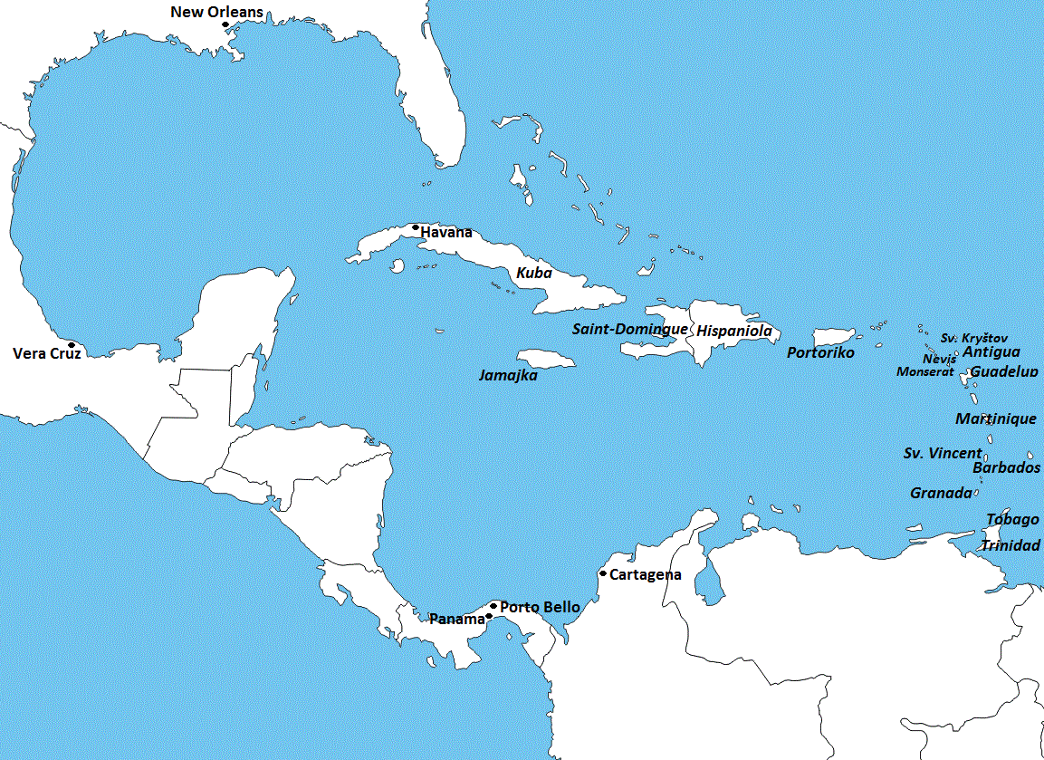

Slide 20
Britské impérium v Asii
Vých.ind. spol. (EIC 1600); cíl koření na Molukách (neúspěch NED); pobřeží Indie:
  1607 Surat (dostupnost zboží a blízkost Mugh.říše);
  budování pozice – eskorty obchodníků a poutníků – obchodní privilegia: Madras 1639, Bombaj 1661 a Kalkata 1690; zakoupení „feudálních práv“ v Bengálsku (1698);
  roztržka s říší 1688 – obsazení skladišť v Suratu, obnovení privilegií;
Mughálská říše (1526-1858) nejvýznamnější v Indii:
  Expanze za Kabara a Aurangzéba (1658-1701) (výnosy 10x L.XIV), 150mil obyv., překročení optimálního bodu;
  Agresivní konfederace Maratha (šiíté) – konec náb.tolerance v Mugh.říši – finanční přetížení a úpadek;
  1803 císař Šáh Alem pod GB ochranu, 1858 Viktorie císařovna Indická;
  zaostávání v inovacích (železo, ocelové zbraně), dostupnost pracovní síly, nízké mzdové náklady; pak politiky GB (dovoz surovin, likvidace prům.);
Britská expanze:
  malá armáda místních + E. důstojníci a dělostřelectvo + diplomacie využívající místní konflikty -> možnost ovládnutí lokálních států a provincií jako loutek (Dupleix);
  Bengálsko – autonomní vláda, bavlněný textil; 1756 přepad Kalkaty (podpora FRA), expedice R. Clivea: obsazení Kalkaty a bitva u Palásí 1757 (3050 vs. 62k) -> smlouva 1756 na právo výběru výnosů z bavlny a hedvábí; UK protektorát – skandály a reforma;
  Obchod s bavlněnými látkami a oděvy – Indie největší producent, 60-80% obchodu EIC v 1750; objednávky z GB, kontrakt s místními obchodníky, zpracování v manufakturách ve vnitrozemí, dodání do přístavů a do GB;
  Obchod s čajem (1/3 obchodu) a opiem: postupný pokles potřeby stříbra (z 75% exp.UK na 30%); opium za čaj (Kalkata - Kanton)
  dříve E poptávka zlepšovala ToT Asie, daně z BENG a opium: obrat v toku stříbra a dezindustrializace;

Slide 21
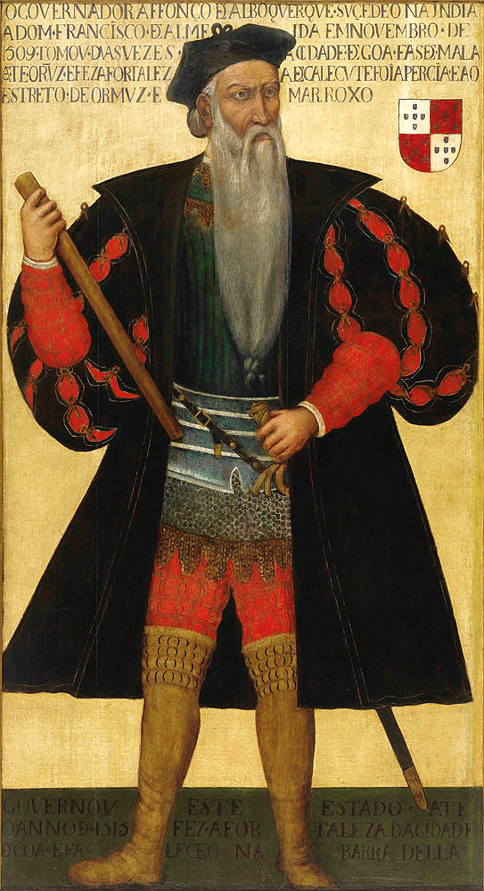
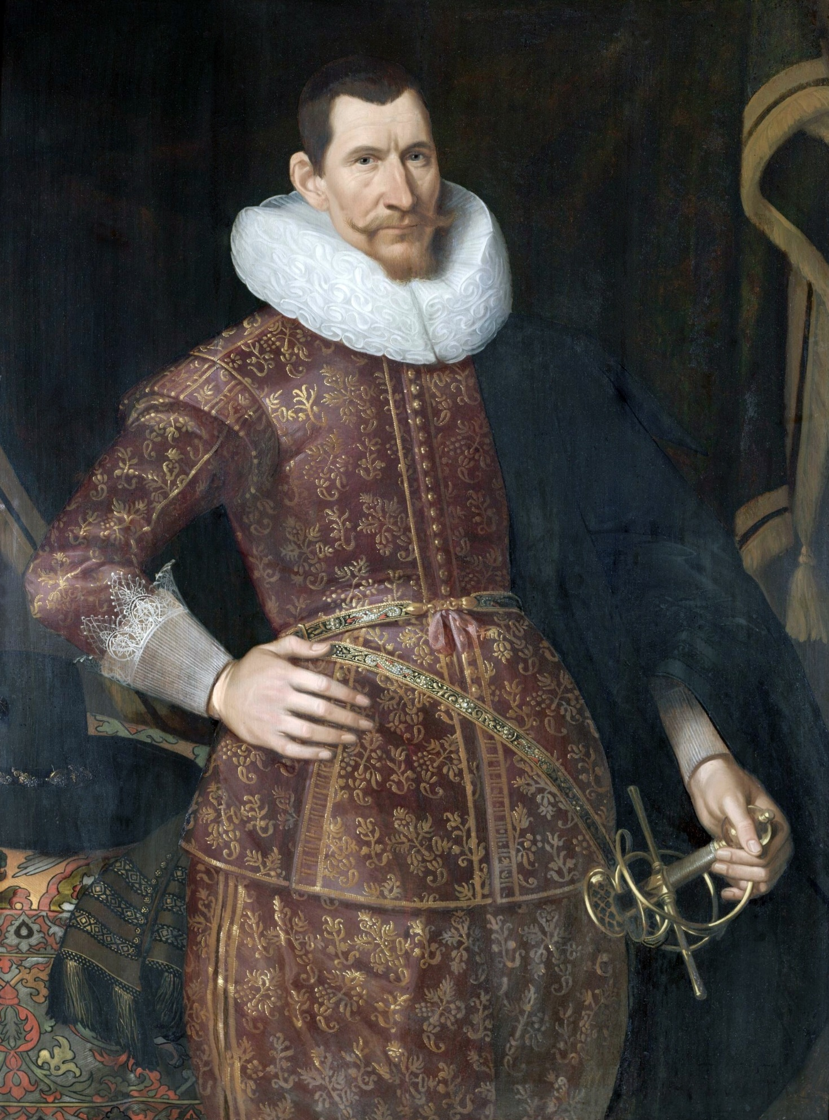
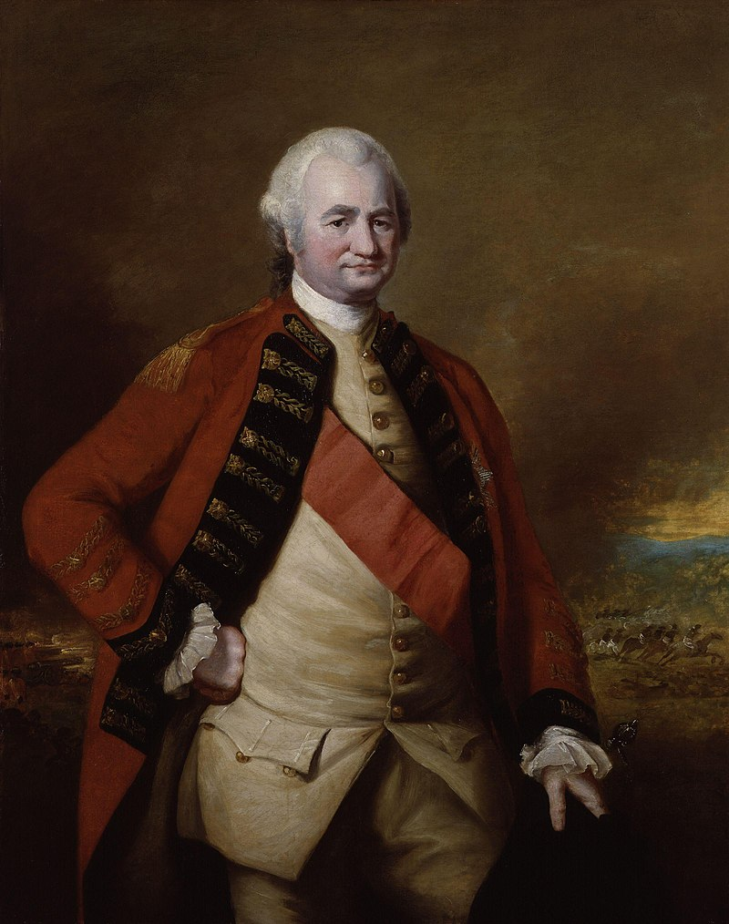
Despair not, spare your enemies not, for God is with us
Afonso de Albuquerque, guvernér portugalské Indie (1509-1515), dobyl Goa, Diu, Hormuz a Malaka.
Jan Pieterszoon Coen 1618-1629 důstojník Nizozemské východoindické společnosti (VOC) generální guvernér Nizozemské východní Indie, zakladatel Batávie, dobyvatel Moluk.
Robert Clive, 1744-1760, první britský guvernér bengálského předsednictví. Viktor z Plassey.

Slide 22
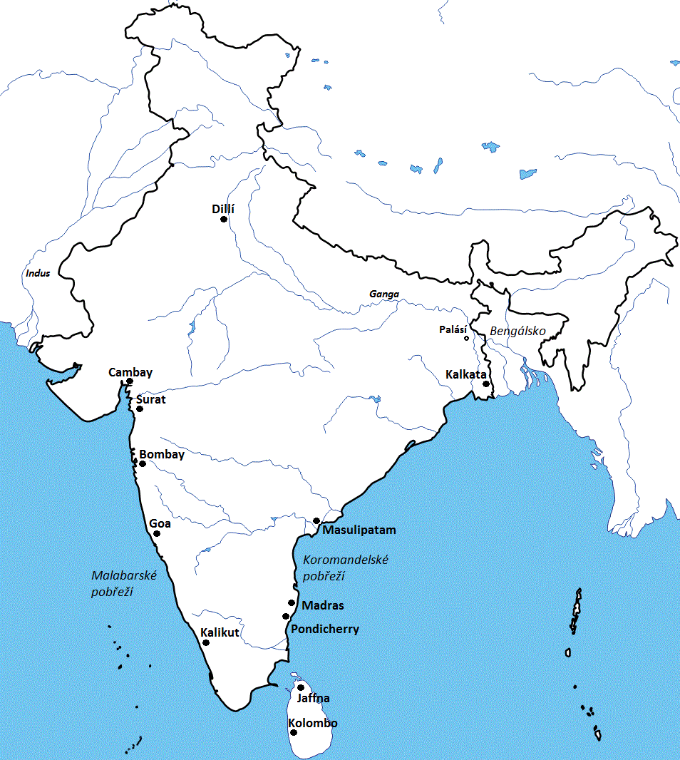

Slide 23
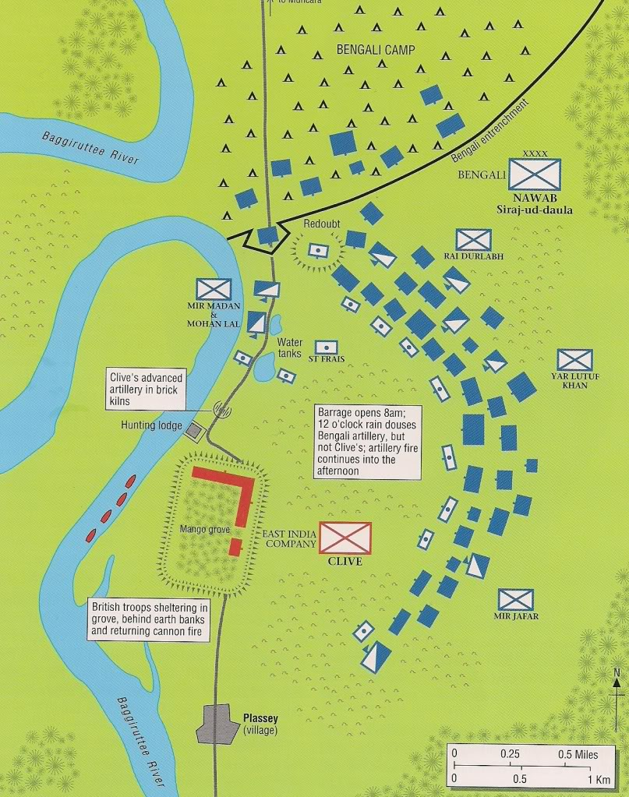

Slide 24
Komoditní složení evropských exportů z Asie do Evropy
Portugalsko (%, hodnota) | 1513–1519 | 1608–1610
Pepř | 80,0 | 69,0
Molucké koření | 9,0 | 0,03
Jiné koření | 9,4 | 10,9
Textil | 0,2 | 7,8
Indigo | 0,0 | 7,7
jiné | 1,4 | 4,6
VOC (Nizozemí) (%, hodnota) | 1619–1621 | 1778–1780
Pepř | 56,4 | 11,0
Jiné koření | 17,6 | 24,4
Textil a surové hedvábí | 16,1 | 32,7
Čaj a káva | 0,0 | 22,9
jiné | 9,9 | 9,0
EIC (Británie) (%, hodnota) | 1668–1670 | 1758–1760
Pepř | 25,3 | 4,4
Textil | 56,6 | 53,5
Surové hedvábí | 0,6 | 12,3
Čaj | 0,03 | 25,3
jiné | 17,5 | 4,5

Slide 25
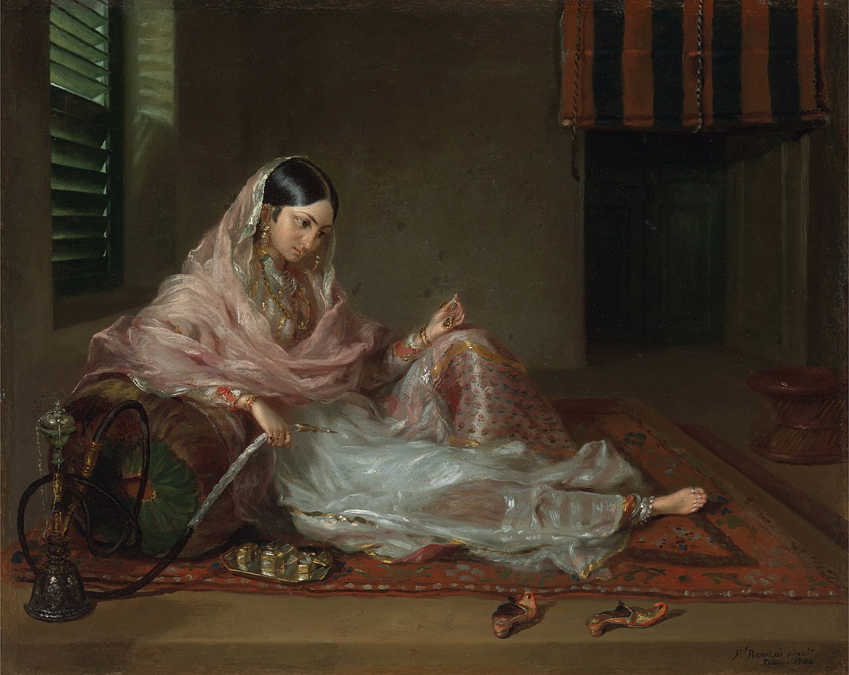

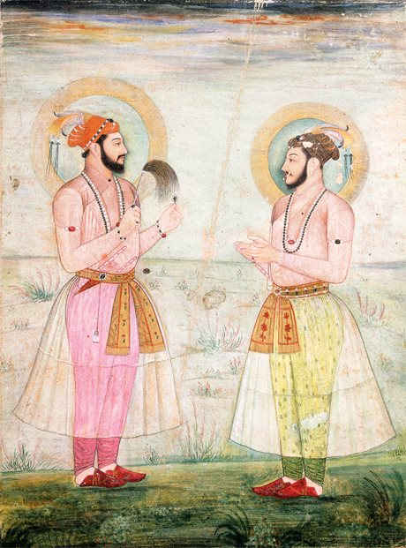
A woman in fine Bengali muslin, 18th century (Francesco Renaldi)
Mughal princes wearing muslin robes in 1665

Slide 26
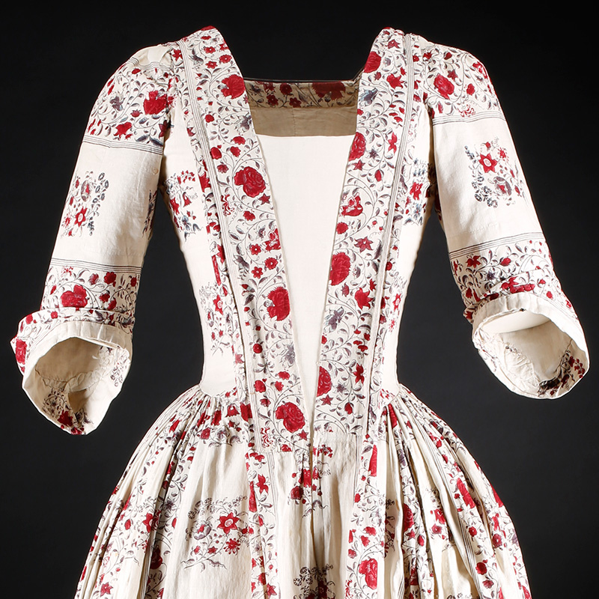
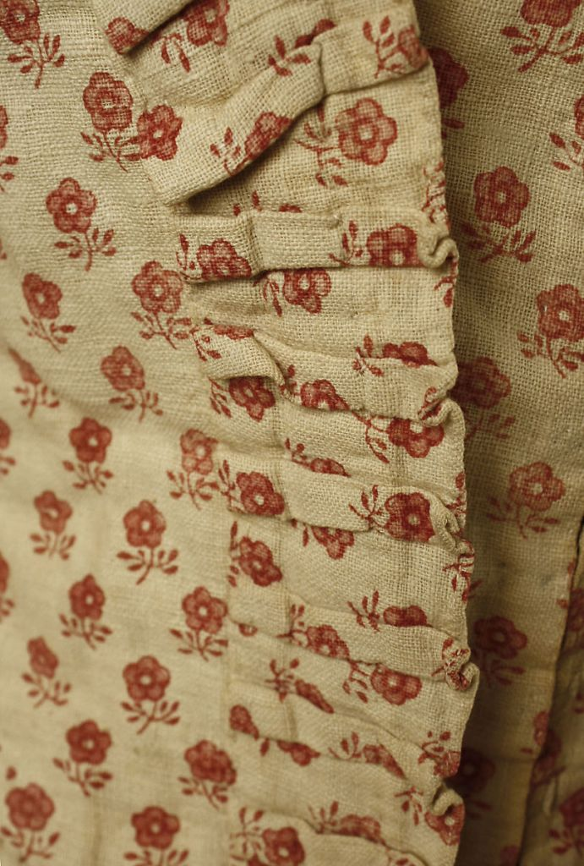

c.1740-1760
Day dress
Wood-block printed cotton
British, textile Indian
A fairly simple and inexpensive printed cotton
A very fine muslin that’s been embroidered in gold. Dress, 1795

Slide 27
Politický vývoj ve Francii, UK
1680-1780 UK arm. a nám. se ztrojnásobilo (vojenské výdaje 70%+ výdajů státu a 14% HDP v 1760);
  výběr daní – centralizovaná správa, nepřímé daně (2x/obyv. vs. FRA); nižší úroky z půjček; (NED top zdanění – ochrana obchodu);
FRA: do revoluce absolutismus; aristokracie a klérus neplatí daně a rolnické dávky, cechy nepřipouští trh; merkantilismus Colberta (1665-1683) protekcionismus a státní podpora průmyslu;
Neúnosné náklady válek – katastrofální stav rozpočtu a nutnost daňové reformy:
  1787 svolání Shromáždění notáblů, neúspěch a svolání Generálních stavů (od 1614) – snaha o udržení privilegií -> omezení absolutismu;
  Národní shromáždění – reprezentován třetí stav (podpora ulice, Bastila);
  Nová ústava 1791: radikální (feudální systém, privilegia, způsobilost, cechy) (útěk a poprava krále 1793);
  Od roku 1792 protifrancouzské koalice…
UK:
  moderní průmyslové výroby (železo, uhlí, papír…bavlna), obchod a zpracování koloniálních produktů;
  Impérium: 1/3 daňových výnosů z koloniálního zboží (1800);
  čaj, cukr, tabák - zboží masové spotřeby; zámořské exporty (drobné pům. zboží) na konci 18st. 3x více než do E (vs. FRA absence dynamického trhu, reexport cukru ze Saint-Domingue);
Proměna UK obchodu:
  před občanskou válkou 80% exportů vlněné produkty do E; v 1700 nové koloniální produkty již 50% -> rozvoj dopravních a finančních služeb (nahrazení NED);
  odstranění korporátních monopolistických privilegií –> národní „monopoly“; parlament – podnikatelská třída – národní zájem - národní stát;

Slide 28
Napoleonské války a kontinentální blokáda
Proti revoluční FRA koalice SŘŘ a Pruska, pak GB, SPA, Italské státy;
Egypt 1798 – neúspěch zpět do E; převrat ve FRA; vítězství v ITA; plán invaze do UK (Trafalgar 1805);
Směr Vídeň (Slavkov 1805), ovládnutí německých států a Rýnský spolek; porážka Pruska a vstup do Berlína;
1806 Berlínský dekret:
  Kontinentální blokáda (zákaz obchodu, konfiskace zboží, uzavření přístavů GB lodím); režim prosazen do všech zemí E kromě POR a TUR;
  1807 Tylžský mír - RUS se připojuje; snaha vyhnat UK z Baltu (Dánsko a SKAN);
  USA – neutrální obchod (FRA kolonie <–> FRA); UK protiopatření (licence nebo zabavení) -> FRA Milánský dekret (konfiskace lodí v kontaktu s Brity); USA embargo (válka 1812);
  UK narušuje blokádu pašováním (Helgoland, Soluň, Malta) + růst obchodu s mimo E; GB obchod během blokády vzrostl;
Napoleon musel povolit dovozy vstupů pro prům.+ vývoz pšenice 1810; UK situaci zvládá cly, zdaněním a půjčkami;
FRA: propad cel, neochota zavést daně -> válečné retribuce, země pokrývají náklady okupačních armád, bezcelní přístup na trhy pro FRA zboží; italské daně; branná povinnost od 1793 (obrovská síla);
Zvrat: 1810 RUS neakceptují škody z přerušení obchodu, otevírají přístavy neutrálním lodím; 1812 invaze Napoleona do RUS – katastrofa; prohra u Lipska (1813) a invaze do FRA;
UK obchod zasažen málo, FRA pokles na polovinu;
Válka -> utrpení, ale také zásadní externí šok, který změnil absolutistické feudální režimy:
  Prusko, Belgie, Nizozemí, Německo, Švýcarsko – radikální reformy (zrušeny feudální pozemkové vztahy a cechy, rovnost před zákonem, klérus zbaven výsad, zlomeny cechy); změny přežily i restaurace;
Blokády nastartovaly protekcionistickou průmyslovou loby:
  absence UK (strojní) konkurence; ve FRA přesun zpracovatelských odvětví z Atlantického pobřeží (cukr, len, oděvy pro Karibik) do vnitrozemí a SZM – reorientace na E trh;
  po válce návrat GB a požadavek ochrany; klíčovým odvětvím pak zpracování bavlny.

Slide 29
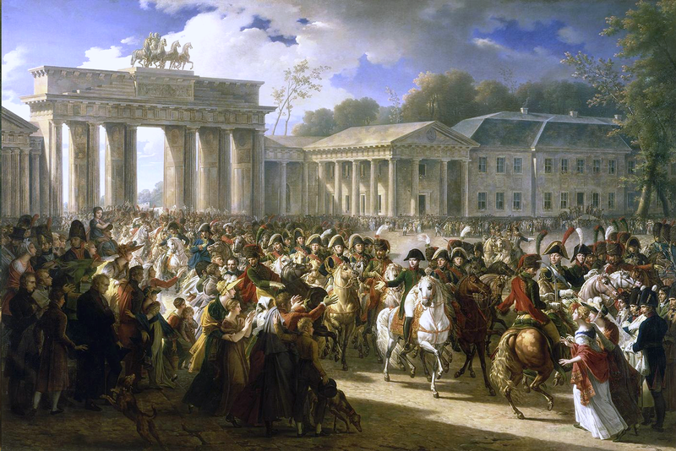

Slide 30
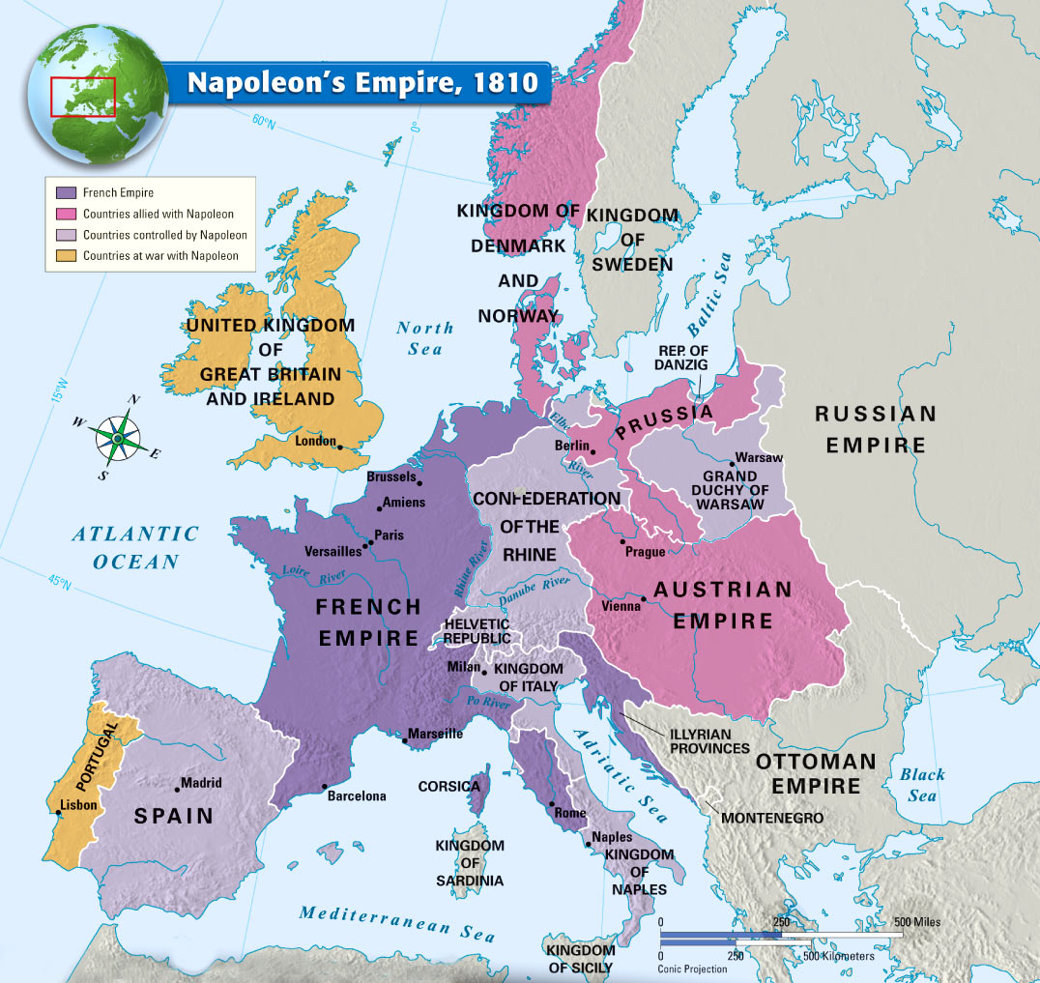

Slide 31
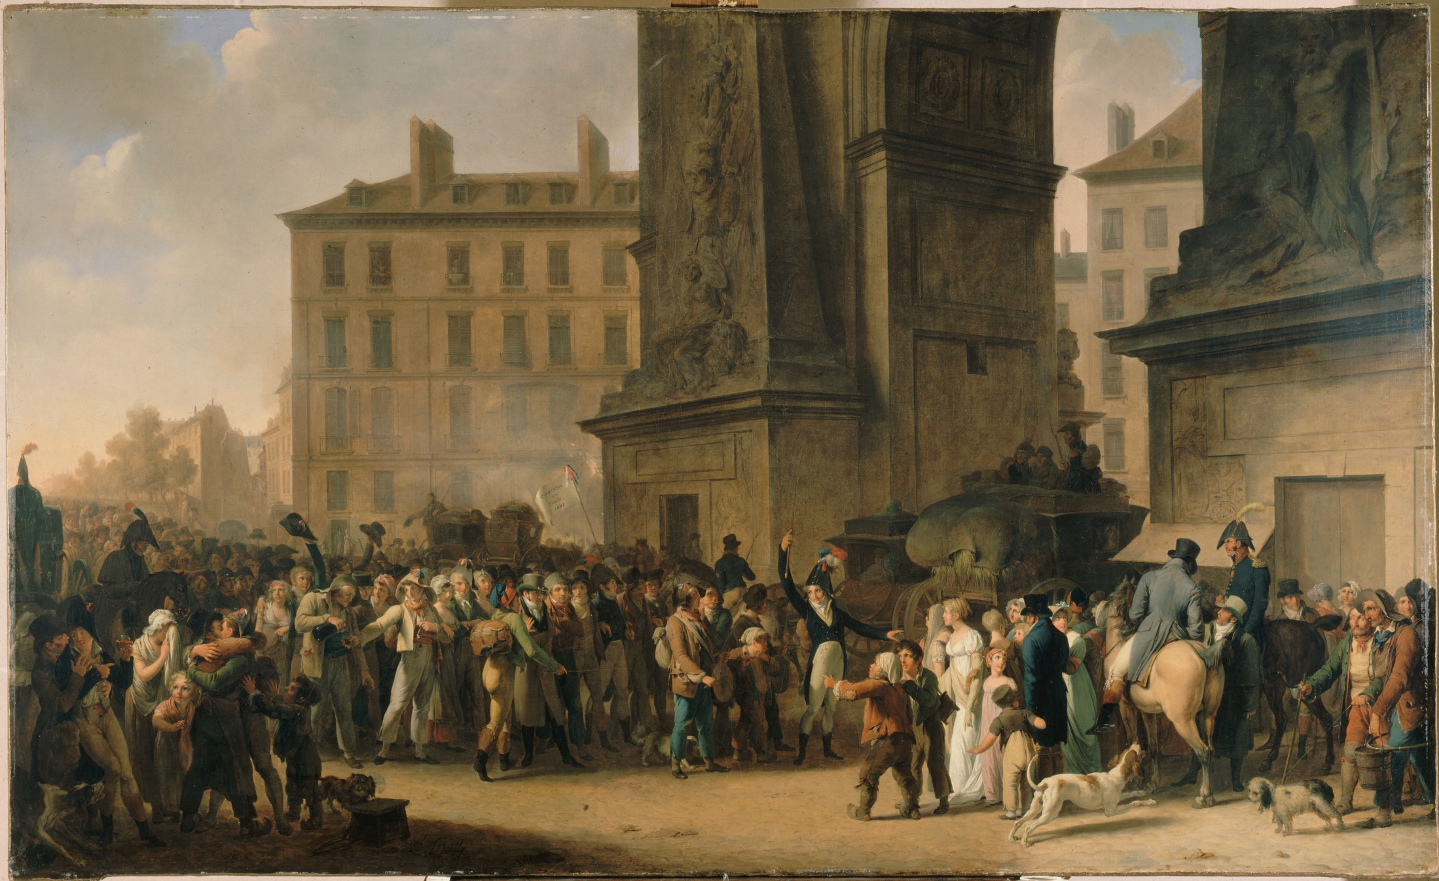
Branci z roku 1807 procházejí před pařížskou Porte Saint Denis (Louis Leopold Boilly).

Slide 32
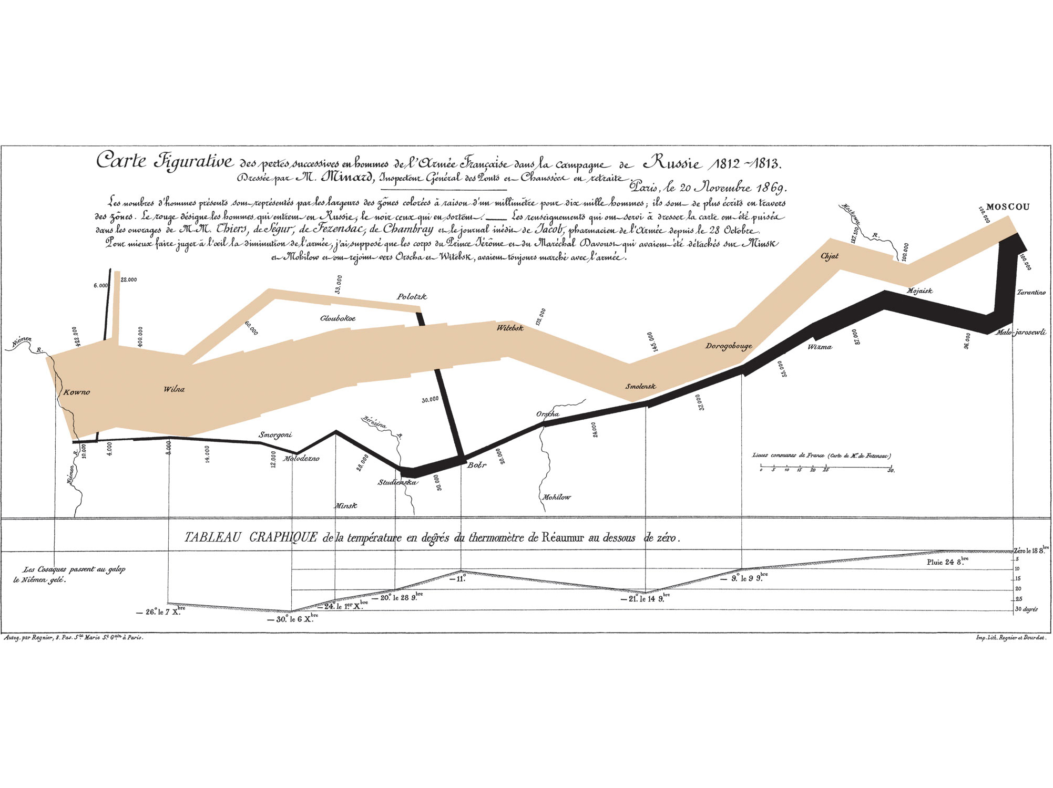

Slide 33
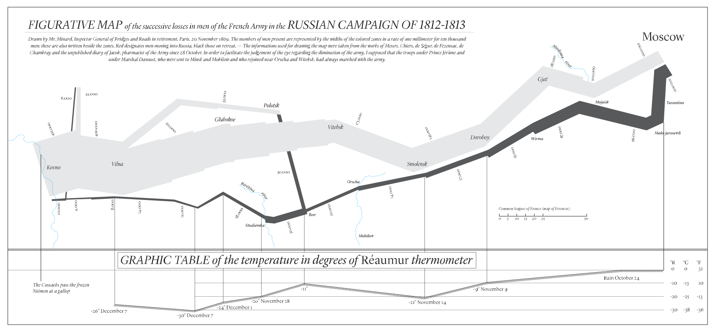

Slide 34
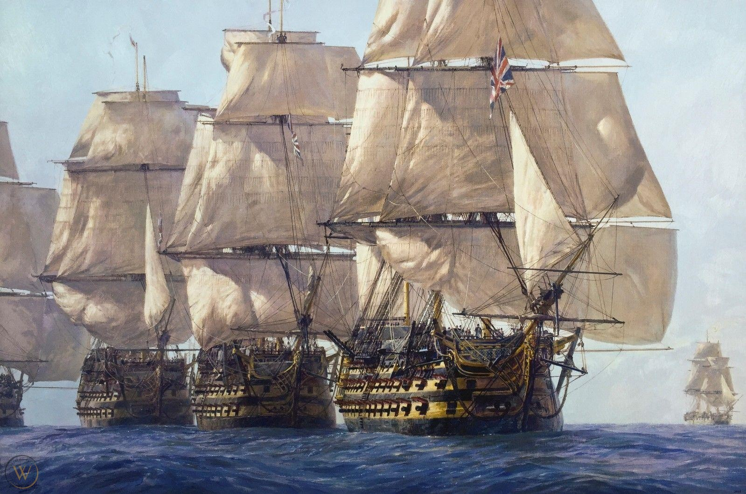
HMS Victory, HMS Temeraire a HMS Neptune vedou kolonu proti Francouzsko-španělskému loďstvu u mysu Trafalgar, 21. října 1805 (Geoff Hunt)

Slide 35
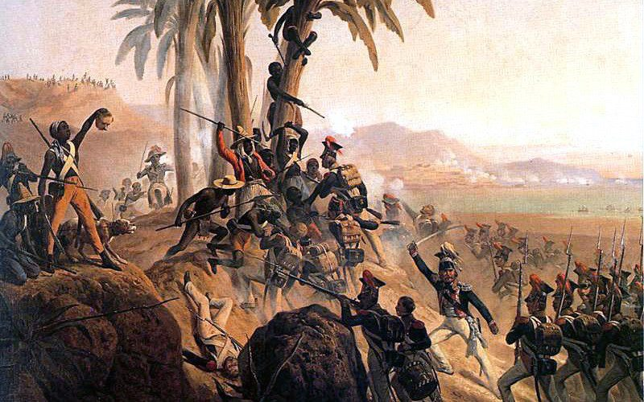

Slide 36
Hospodářský a politický vývoj Francie po restauraci
FRA: restaurace Bourbonů:
  L.XVIII (1815-24) a Karel X. (1824-30) – konzervativní, katolická politika, snaha o revizi volebního práva -> červencová revoluce 1830;
  nástup liberálního „občanského“ krále Ludvíka Filipa Orleánského 1830-1848, reformy;
  abdikace po revoluci 1848 (buržoazie a dělnictvo proti šlechtě), volba prezidenta Ludvíka Napoleona - druhá republika (1848-1852);
  svržena 1852 a nastolení císařství, do války s Pruskem 1870; ta vedla k sjednocení Německa, Itálie a svržení Napoleona III. –> třetí republika do 1940;
Orientace na produkci s vysokým podílem řemeslné práce a luxusní zboží;
Revoluční garance vlastnictví půdy – neochota rolníků k přechodu do měst (proletariát); potravinová soběstačnost (vs. potřeba IT); dostatek dřeva (vs. koks);
Za císařství programy budování cest, kanálů a železnic (2,5k km v 1820 a 17,5k km v 1850), rozvoj průmyslu zpracování železa, investičního bankovnictví a inženýrských odvětví;

Slide 37
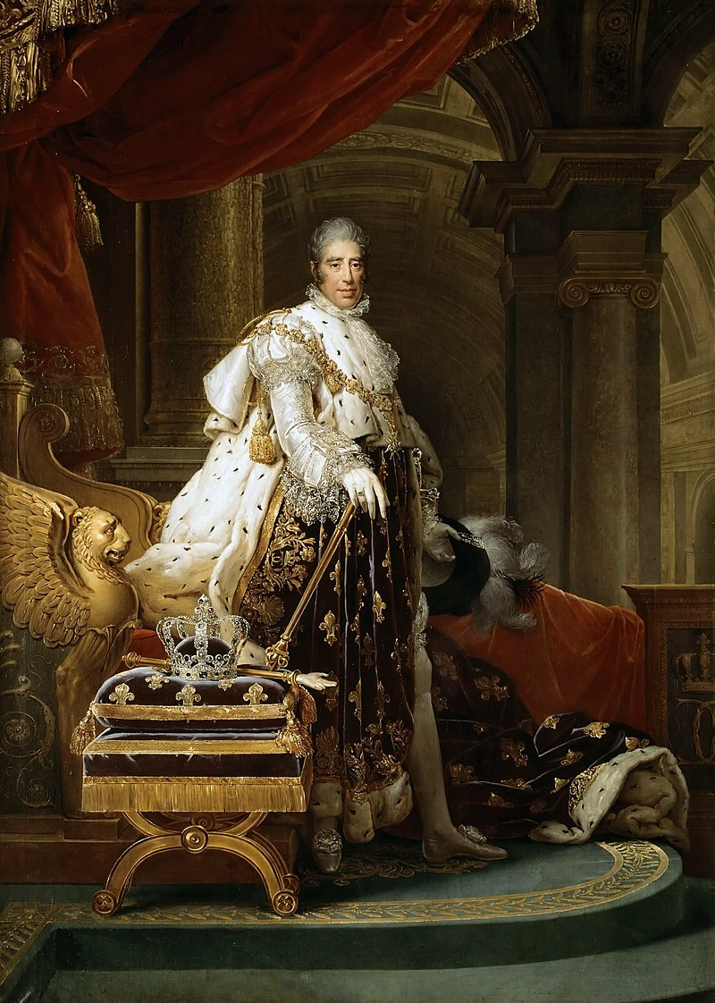
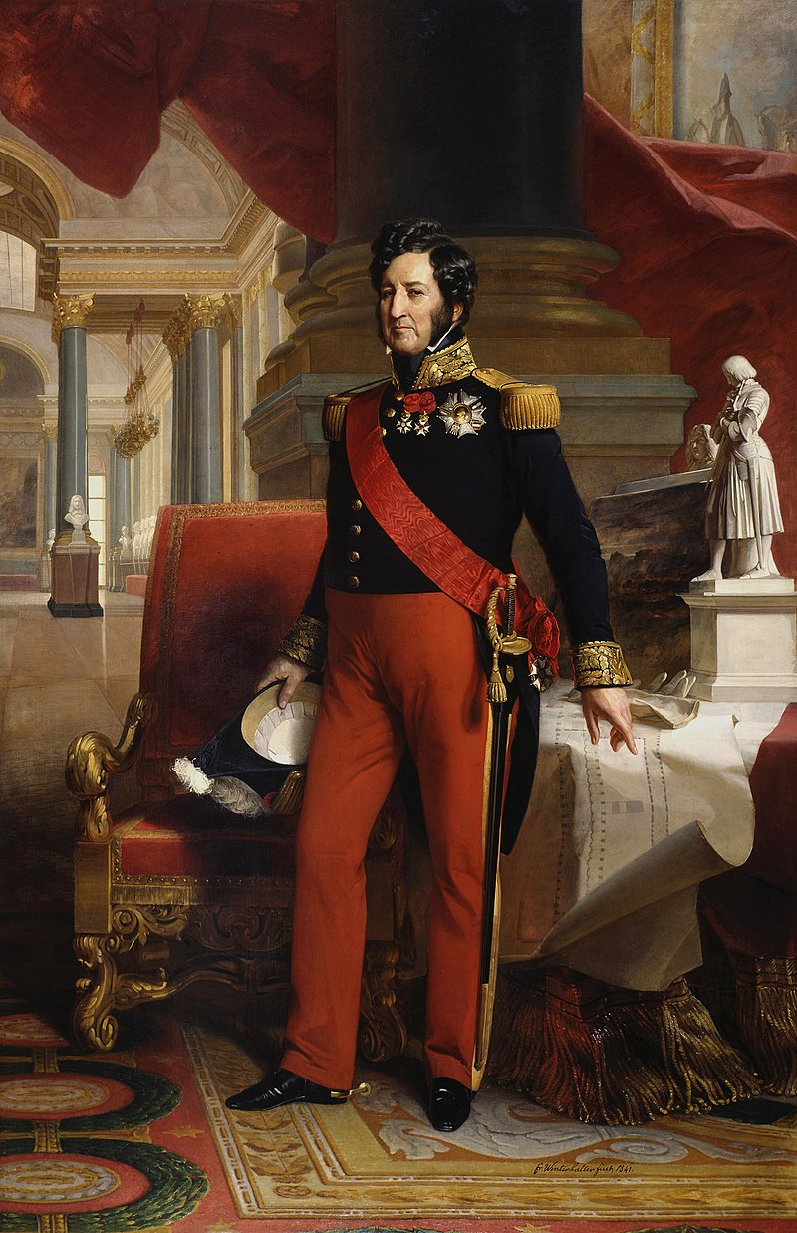
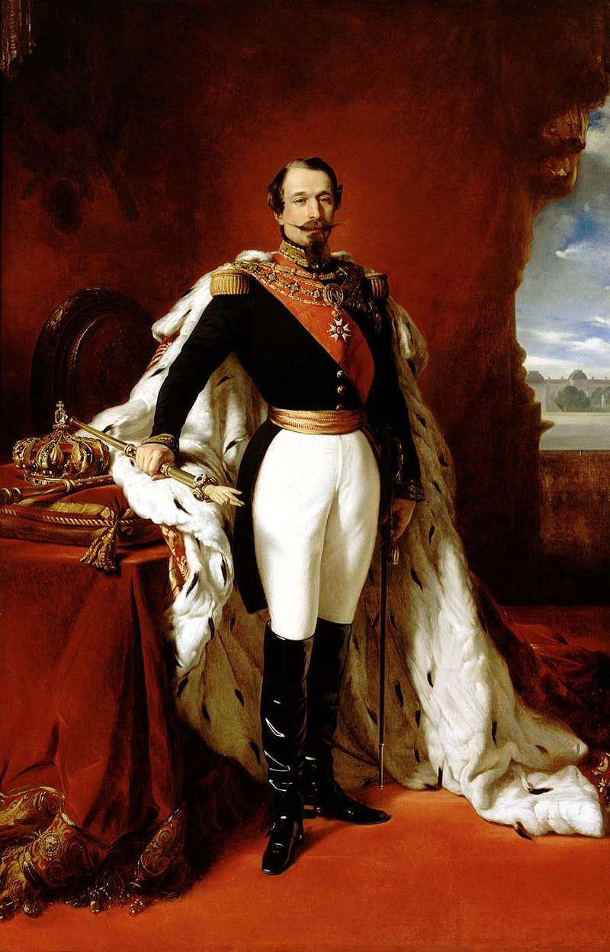

Slide 38
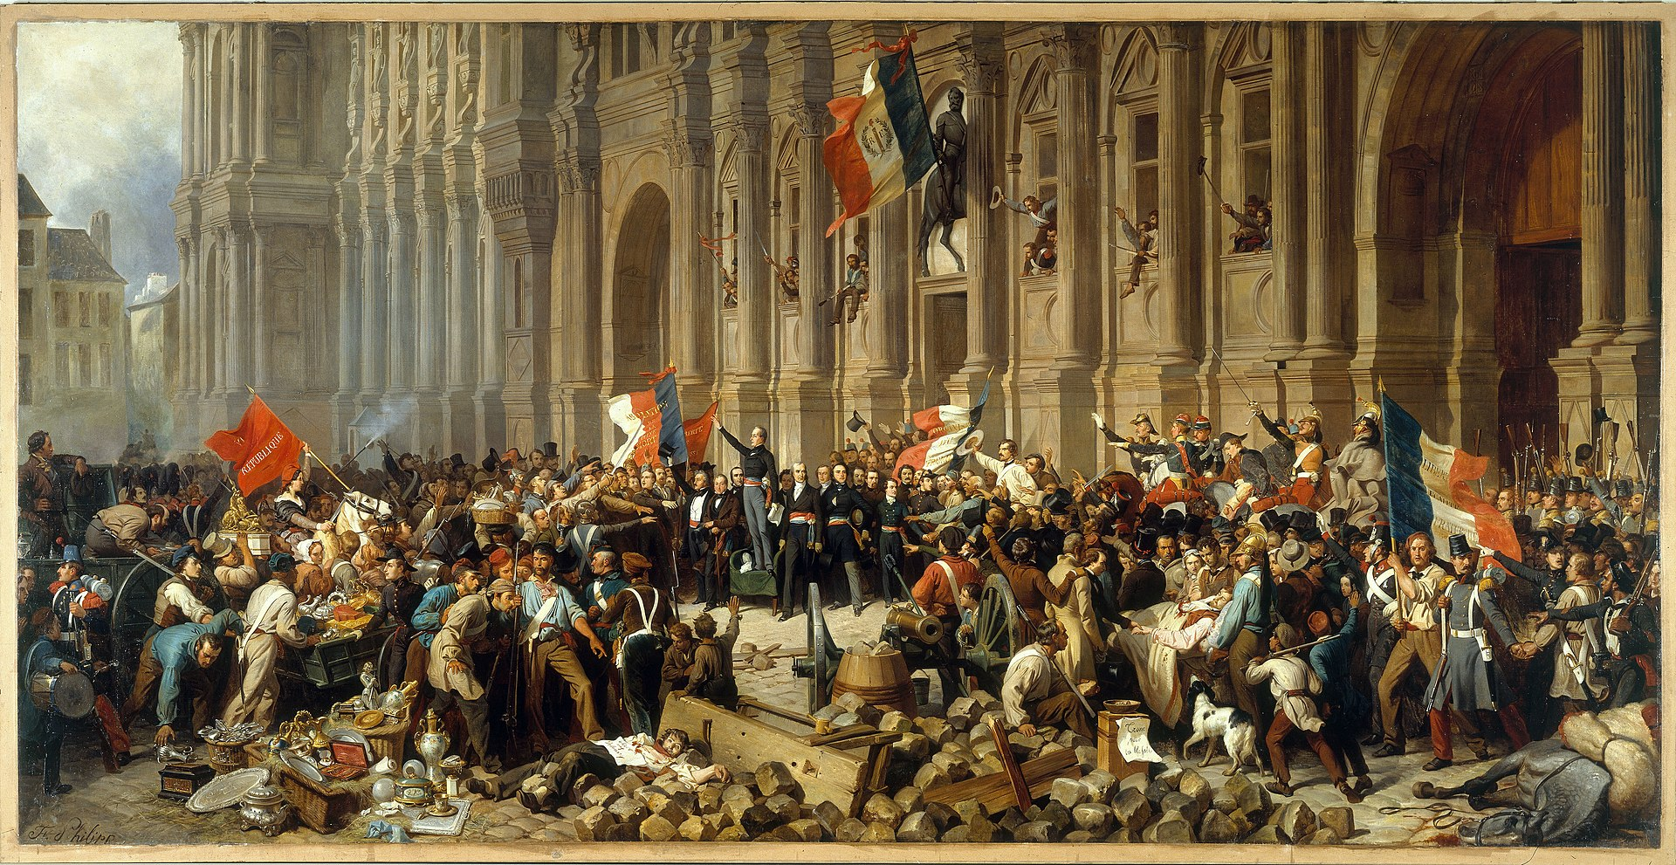

Slide 39
Dynastie a politické zřízení | Někteří významní panovníci a hlavy státu
Francouzské království (do 1848)
Karlovci 843 - 987
Kapetovci 987-1328
Valois 1328-1589
Bourboni 1589-1792 | Ludvík XIV 1643-1715 Ludvík XV 1715-1774 Ludvík XVI 1774-1792
První republika 1792-1804
První císařství 1804-1814, 1815
Bonapartové 1804-1814, 1815 | Napoleon I. 1804-1814, 1815
Restaurace Bourbonů
Bourboni 1814-1830 | Ludvík XVIII 1814-1824 Karel X 1824-1830
Bourbon-Orléans 1830-1848 | Ludvík Filip 1830-1848
Druhá republika 1848-1852
Druhé císařství 1852-1870
 | Napoleon III. 1852-1870
Třetí republika 1870-1940
Čtvrtá republika 1946-1958
Pátá republika 1958-

Slide 40
Německo a další země
Místo SŘŘ vzniká Německý spolek (39 států v čele s RAK);
  1834 celní unie -> rychlý růst a budování železnic;
  1862 pruským premiérem Bismarck, společná správa Šlesvicko-Hoštýnska s RAK konfliktní –> prusko-rakouská válka (1866);
  Severoněmecké konfederace –> RAK ztrácí pozici (R-U);
  Neshody PRU s FRA (nástupnictví na SPA trůn) – válka (1870-1871) – GER získává Alsasko a Lotrinsko (průmyslový region), Vilém I. císařem Německé říše;
  Bismarckova průmyslová politika industrializace a protekcionizmus je úspěšná (List); zahr. politika – rovnováha moci, izolace FRA;
Švýcarsko – nemá uhlí ani rudu, nemá přístup k moři, obklopeno protekcionisty;
  vzdělaná prac.síla (kalvinismus) a zkušenosti s obchodem;
  orientace na segment vysoké kvality, živočišnou výrobu a obchod; zaměření na extra-E trhy (64% exportu do zámoří);
Belgie: uhlí, ruda – GB model, budování železnic, otevřenost v IT;
Dále severní ITA a Skandinávie;
Naopak absolutismus RAK-UH a Ruska:
  ostražitost vůči průmyslu, povolování či zákaz budování továren, omezení na stavbu železnic; konze…vace společnosti a explicitní politika minimálních změn;

Slide 41
Politické zřízení | Některé hlavy státu
Německé království – Svatá říše římská 843-1806
Rýnský spolek 1806-1813 | Napoleon I. (císař francouzský) 1806-1813
Německý spolek 1815-1866 | František I. (císař rakouský) 1815-1835 Ferdinand I. (císař rakouský) 1835-1848 Jan (arcivévoda rakouský) 1848-1849 Fridrich Vilém IV. (král pruský) 1849-1850 František Josef I. (císař rakouský) 1850-1866
Severoněmecká konfederace 1867-1871 | Vilém I. (král Pruska) 1867-1871,
Německá říše 1871-1918 | Vilém I. 1861-1888 Vilém II. 1888-1918
Výmarská republika 1918-1933

